Slide 1
Ir. Adi Sucipto M.Kom.
Alamat:
Jl. Gemaharjo 1 No. 3
Pengkol Kapling Jepara
HP. 082221063337
Email: adisuciptounisnu@gmail.com

Slide 2
KONTRAK KULIAH
PRESENSI : 20%
KEATIFAN : 10%
TUGAS : 20%
UTS : 25%
UAS : 25%

Slide 3
PRINSIP HIDUP
Hidup adalah tantangan, sambutlah
Hidup adalah senandung, nyanyikanlah
Hidup adalah impian, wujudkanlah
Hidup adalah permainan, mainkanlah
Hidup adalah cinta, nikmatilah

Slide 4
Pengenalan Teknologi Informasi
Pengertian Teknologi Informasi (TI)
  TI adalah istilah terhadap berbagai macam hal
  dan kemampuan yang digunakan dalam
  pembentukan, penyimpanan, dan penyebaran
  informasi.

Slide 5
Pengenalan Teknologi Informasi (cont.)
Perlunya Teknologi Informasi, karena:
  Kompleksitas tugas manajemen
  Pengaruh gLobalisasi
  Perlunya response time cepat
  Tekanan persaingan bisnis
Sistem Informasi
  Pengertian : sistem yang menggunakan
  teknologi komputer untuk mengumpulkan,
  memproses, menyimpan, menganalisis dan
  menyebarkan informasi.

Slide 6
Pengenalan Teknologi Informasi (cont.)
Sistem Informasi
  Data : fakta mentah.
  Informasi : data yang telah diorganisir sehingga memberi arti.
  Pengetahuan :informasi yang diproses sehingga memberikan pembelajaran, pemahaman untuk dapat diaplikasikan.
Sistem Informasi Berbasis Komputer atau Computer Based Information System (CBIS)
  Sistem Informasi yang menggunakan komputer dan
  teknologi komunikasi untuk melakukan tugas-tugas
  yang diinginkan.

Slide 7
Keuntungan penggunaan Sistem Informasi
1. Proses pengelolaan informasi cepat dan akurat
2. Efisisen
3. Proses pengelolaan Informasi secara real time, tanpa dibatasi waktu,jarak dan tempat.

Slide 8
Pengenalan Teknologi Informasi (cont.)
Infrastruktur Informasi
  Perangkat Keras (Hardware)
  Perangkat Lunak (Software)
  Jaringan dan Komunikasi
  Basis Data (Database)
  Information Management Personnel
Arsitektur Informasi
  Perencanaan terhadap kebutuhan informasi

Slide 9
Pengenalan Teknologi Informasi (cont.)
Kemampuan Sistem Informasi
  Proses transaksi cepat dan akurat
  Kapasitas penyimpanan besar dan akses cepat
  Komunikasi cepat, dll.
Tujuan Teknologi Informasi
  Memecahkan masalah, membuka kreativitas, efektivitas dan efisiensi.
Prinsip Teknologi Informasi
  High-Tech-High-Touch

Slide 10
Pengenalan Teknologi Informasi (cont.)
Fungsi Teknologi Informasi
  Menangkap (Capture)
  Proses pengambilan data-data yang dapat dijadikan informasi.
  Mengolah (Processing)
  Proses pengolahan pengorganisasian data-data sehingga dapat dijadikan sutu informasi
  Menghasilkan (Generating)
  Hasil dari data yang sdah diproses merupakan dapat ditampilakn sbagai informasi, proses ini dinamakan dengn generating
  Menyimpan (Storage), Mencari Kembali (Retrieval), Melakukan Transmisi (Transmission).

Slide 11
Pengenalan Teknologi Informasi (cont.)
Fungsi Teknologi Informasi
Menyimpan (Storage)
Proses menyimpan informasi
Mencari Kembali (Retrieval)
Proses pencarian informasi yang sudah disimpan
Melakukan Transmisi (Transmission)
Proses transmisi (penyebaran) informasi yang ada

Slide 12
Pengenalan Teknologi Informasi (cont.)
Keuntungan Teknologi Informasi
  Speed, Consistency, Precision, Reliability
Teknologi Informasi dalam Berbagai Bidang
  Akuntansi, Finance, Marketing, Produksi atau Manajemen Produksi, Manajemen Sumber Daya Manusia, pendidikan/pembelajaran, dll

Slide 13
Komponen-Komponen Sistem Informasi
1. Perangkat Keras (Hardware)
2. Perangkat Lunak (Software)
3. Pengguna (Brainware)
4. Basis Data (Data Base)
5. Perangkat Komunikasi dan Jaringan (communication and network device)

Slide 14
Perangkat Keras Komputer (Hardware)
Komponen Hardware
  Central Processing Unit(CPU)
  Media Penyimpanan atau Memory
  Input Device (Peralatan Input)
  Output Device (Peralatan Output)
  Communication Device (Peralatan Komunikasi)

Slide 15
Setiap manusia tidak akan mungkin dapat hidup sendiri dan selalu akan memerlukan bantaun orang lain dalam menjalani kehidupan di dunia
Agar dapat berlangsung kehidupan yang serasi dalam kelompok manusia, maka manusia perlu untuk saling bertukar informasi
Saling bertukar informasi atau berita yang berjalan lancar dan terus menerus dikenal dengan istilah Komunikasi
Komunikasi berasal dari bahasa Latin : Communis = sama (common). Komunikasi berarti kita saling berusaha mengadakan suatu kesamaan (commoness) dengan orang lain. Ini berarti bahwa kita sedang berusaha memberikan informasi, atau pendapat kepada orang lain. Dan orang lain (penerima) informasi tersebut sedang berusaha mengerti isi informasi yang diterimanya

Slide 16

Adalah perangkat dan sistem hasil rekayasa manusia yang digunakan sebagai media transmisi untuk menyampaikan ide, pesan, atau gagasan kepada orang lain
Contoh : Radio, Televisi, Telepon, Fax, Komputer, Internet

Slide 17

Dilihat dari alat dan perangkat yang digunakan manusia dalam melakukan komunikasi, maka komunikasi dapat dibedakan atas :
1. Komunikasi Akoptika, adalah komunikasi yang menggunakan akustika (bunyi) dengan sasaran indera telinga dan sekaligus menggunakan optika (optik, dengan sasaran indera mata.
Komunikasi jenis ini dilakukan dengan menggunakan alat-alat yang sederhana dan bersifat konvensional, misalnya siulan, bunyi kentongan, dan sebagainya yang dapat didengar oleh telinga manusia, serta api,, asap, isyarat, yang dapat dilihat dengan indera mata

Slide 18
2. Komunikasi Grafika adalah Komunikasi yang menggunakan alat-alat cetak, sehingga menghasilkan bahan tercetak/tertulis seperti surat kabar, majalah, buku dan lain sebagainya
Komunikasi jenis ini sering disebut juga komunikasi tertulis

Slide 19
3. Komunikasi Elektronika adalah komunikasi yang menggunakan alat-alat elektronika atau perangkat telekomunikasi seperti radio, televisi, telepon, telex, fax dan sebagainya
4. Komunikasi Cyber adalah komunikasi yang menggunakan media internet sebagai alat komunikasi. Termasuk di dalamnya adalah Elektronik Mail, Mailing List, Online News, Chatting, dan lain sebagainya

Slide 20
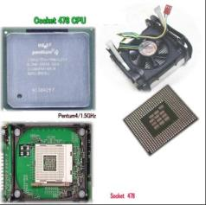


Perangkat Keras Komputer (Hardware) (cont.)
Central Processing Unit (CPU)
  Komponen CPU :
    Control Unit
    Arithmatic Logic Unit (ALU)

Slide 21
Perangkat Keras Komputer (Hardware) (cont.)
Machine Cycle (Siklus Mesin)
  Fetch
  Decode
  Execute
  Store
  Communication Device (Peralatan Komunikasi)
Faktor Penentu Kemampuan Prosesor:
  System Clock
  Bus Width
    I/O Bus
    Data Bus
  Word Size

Slide 22
Perangkat Keras Komputer (Hardware) (cont.)
Jenis Proses :
  Serial Processing
  Parallel Processing
    SIMD (Single Instructin Multiple Data)
    MIMD (Multiple Instructin Multiple Data)
  Pipeline Processing
Tahapan Proses :
  Pengambilan instruksi
  Penerjamahan instruksi
  Ekseskusi instruksi
  Penulisan hasil instruksi

Slide 23
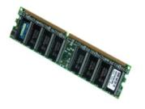
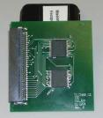
Perangkat Keras Komputer (Hardware) (cont.)
Media Penyimpanan (Storage)
  Primary Storage
    RAM (Random Access Memory)
      DRAM (Dynamic RAM)
      SRAM (Static RAM)

Slide 24
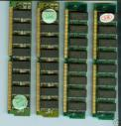

Perangkat Keras Komputer (Hardware) (cont.)
      EDORAM (Extended Data Out RAM )
        72 pin
      SDRAM
      168 pin

Slide 25

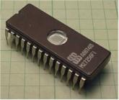

Perangkat Keras Komputer (Hardware) (cont.)
    ROM (Read Only Memory)
      PROM
      EPROM
      EEPROM

Slide 26
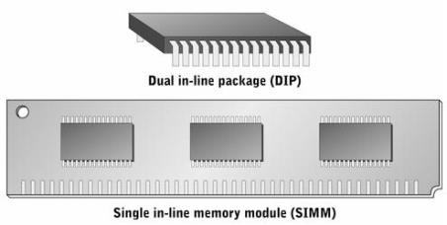
Perangkat Keras Komputer (Hardware) (cont.)
    Circuit Board
      SIMM (Single In-line Memory Module)
      DIMM (Dual In-line Memory Module)

Slide 27

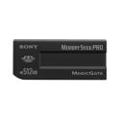
Perangkat Keras Komputer (Hardware) (cont.)
    Cache Memory (Flash RAM)
    Video Memory (VRAM)
  Video Memory Stick

Slide 28

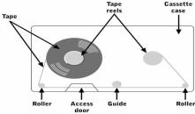
Perangkat Keras Komputer (Hardware) (cont.)
    Flash Memory
  Secondary Storage
    Magnetic Storage
      Magnetic tape

Slide 29
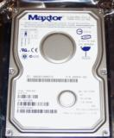
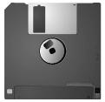
Perangkat Keras Komputer (Hardware) (cont.)
      Magnetic Disk
        Hard Disk
        Floppy Disk (Diskette)
    Optical Storage
Representasi data dalam memori : binary digit

Slide 30
Perangkat Keras Komputer (Hardware) (cont.)
Karakteristik Media Penyimpanan
  Kecepatan
  Volatility
  Metode Akses
    Serial Access
    Random Access
    Paralell Access
  Portability
  Capacity

Slide 31
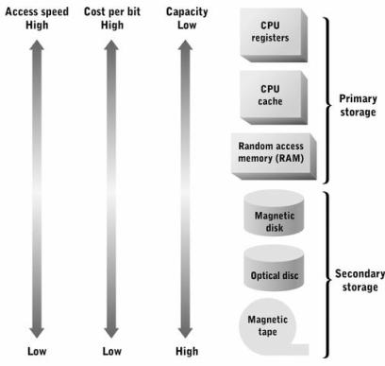
Perangkat Keras Komputer (Hardware) (cont.)
Hirarki media penyimpanan memori berdasarkan karakteristiknya :

Slide 32

Perangkat Keras Komputer (Hardware) (cont.)
Perbandingan Primary Storage dan Secondary Storage :
  Temporary vs Permanent
  Hanya dapat menyimpan data jika komputer nyala vs Dapat menyimpan data jika komputer mati
Peralatan Input (Input Device)
  Keyboard

Slide 33



Perangkat Keras Komputer (Hardware) (cont.)
  Pointing Device
    Mouse
    Trackball
    Joystick

Slide 34

Perangkat Keras Komputer (Hardware) (cont.)
  Terminal
    Dumb terminal
    ATM
    Point of SalesTerminal

Slide 35


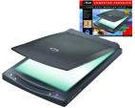
Perangkat Keras Komputer (Hardware) (cont.)
Optical Reading Device (scanner)
  Barcode Reader
  Handprint Reader
  Image Scanner

Slide 36
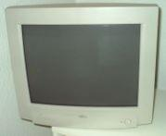
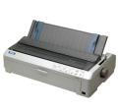
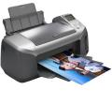
Perangkat Keras Komputer (Hardware) (cont.)
Peralatan Output (Output Device)
  Visual Display (Monitor)
  Printer
    Impact Printer
    : dot matrix printer
    Non Impact Printer
    : inkjet printer

Slide 37



Perangkat Keras Komputer (Hardware) (cont.)
  Plotters
  Computer Output Microfilm (COM)
  Audio Response Unit (ARU)
Voice Output Device dalam bentuk Flash Memory

Slide 38

Perangkat Keras Komputer (Hardware) (cont.)
Peralatan Komunikasi (Communication Device)
  Modem (Modulation Demodulation)
    External vs Internal Modem
    Smart Modem
    Fax modem

Slide 39
Perangkat Lunak Komputer (Software) (cont.)
Sistem Perangkat Lunak
  System Control Programs
  System Support Program
    System Utility Program
    System Performance Monitor
    System Security Monitor
Jenis Aplikasi Perangkat Lunak
  Proprietary Application Software
  Off the shelf Application Software

Slide 40
Perangkat Lunak Komputer (Software) (cont.)
Permasalahan Software
  Pemilihan dan Penilaian Software
  Software Licensing
  Software Upgrades
  Open Systems
  Open Source Software
Bahasa Pemrograman
  Bahasa Mesin (Machine Language)
  Bahasa Rakitan (Assembly Language)
  Bahasa Prosedural (Procedural Language)
  Bahasa tidak Prosedural / terprosedure
  (Nonprocedural Language)

Slide 41
Perangkat Lunak Komputer (Software) (cont.)
  Bahasa Pemrograman Natural (Natural Language)
  Bahasa Pemrograman Virtual
  HTML (Hypertext Markup Language)
  Extensible Markup Language (XML)
  Componentware
  Virtual Reality Modeling Object
  Bahasa Pemrograman Object Oriented

